Slide 1
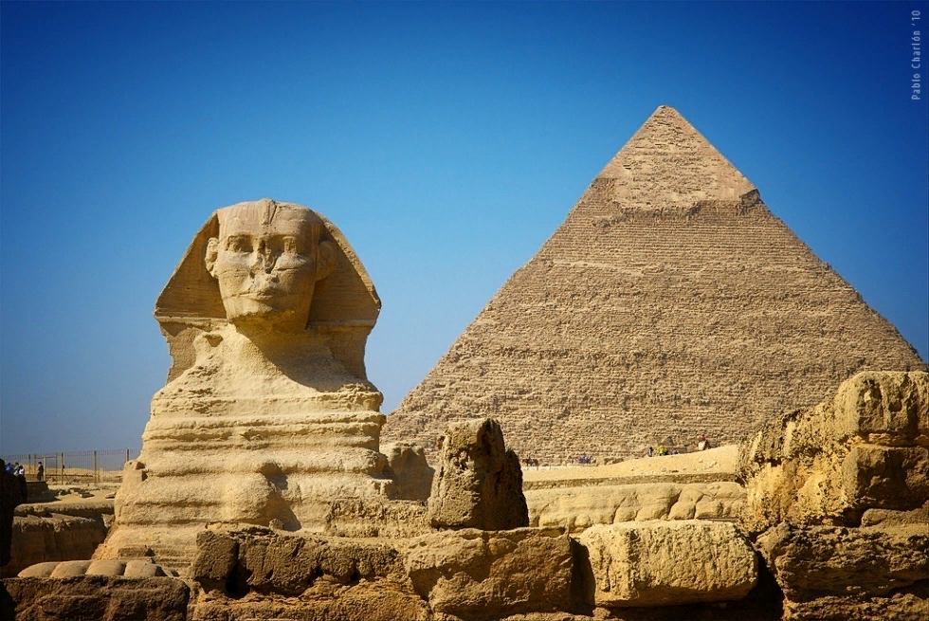
Достопримечательности стран Африки

Slide 2
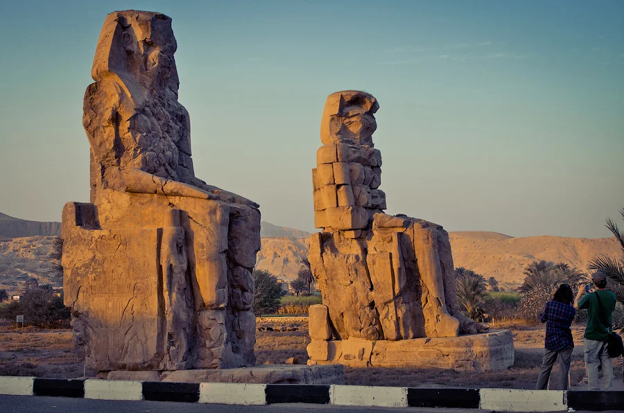
Колоссы Мемнона

Slide 3
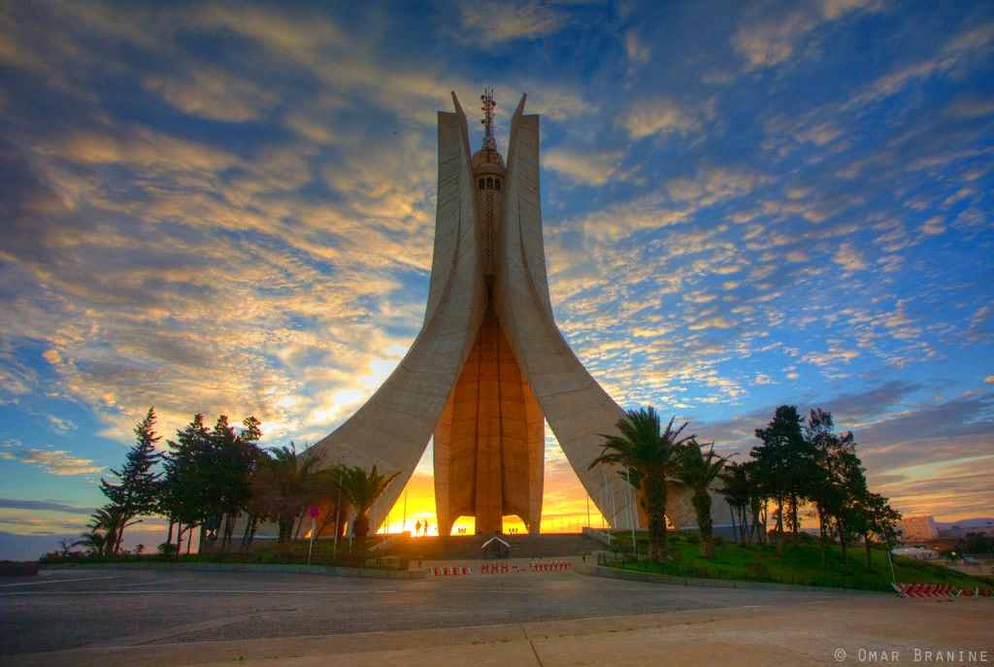
Алжир. Храм мученникам

Slide 4
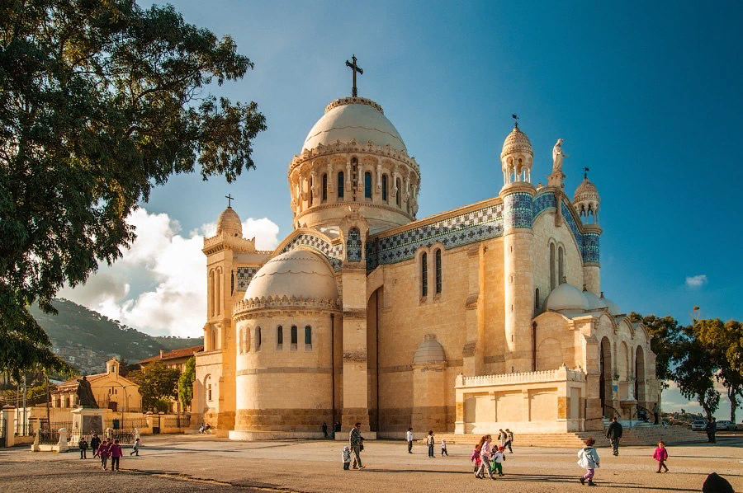
Алжир. Храм африканской Богоматери

Slide 5
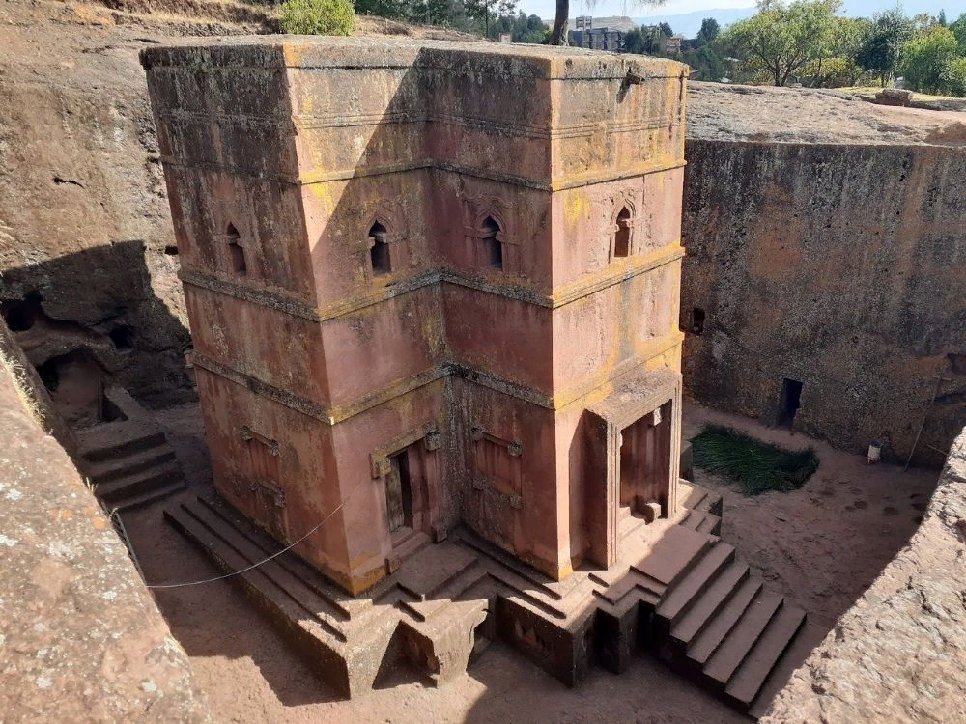
Эфиопия. Храм Св.Георгия

Slide 6
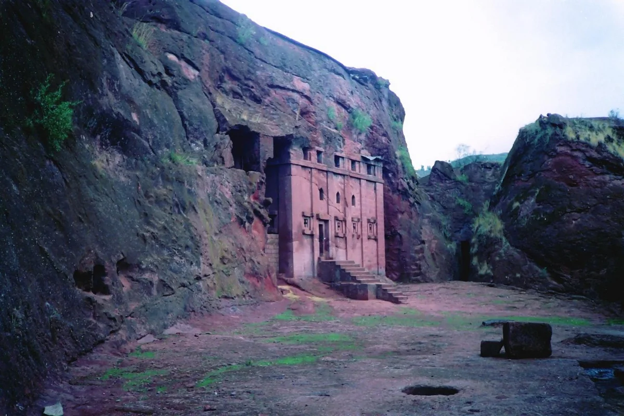
Храмы в скалах

Slide 7
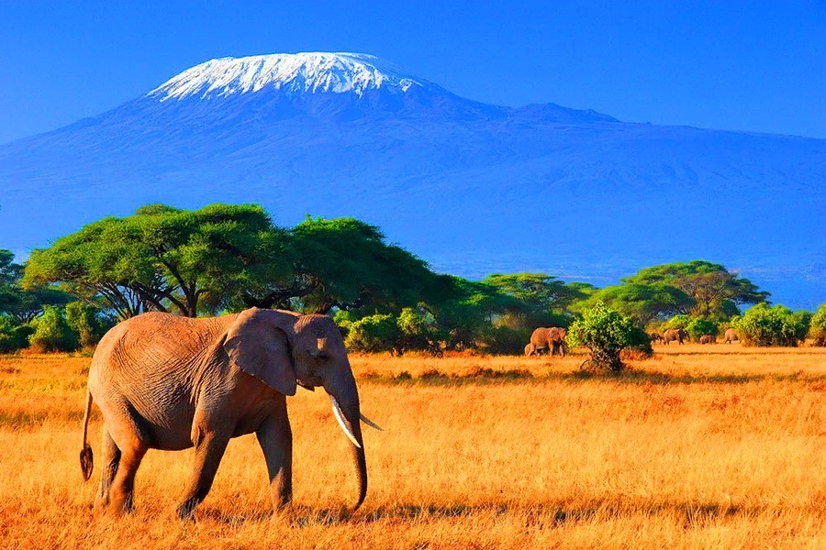
Кения

Slide 8
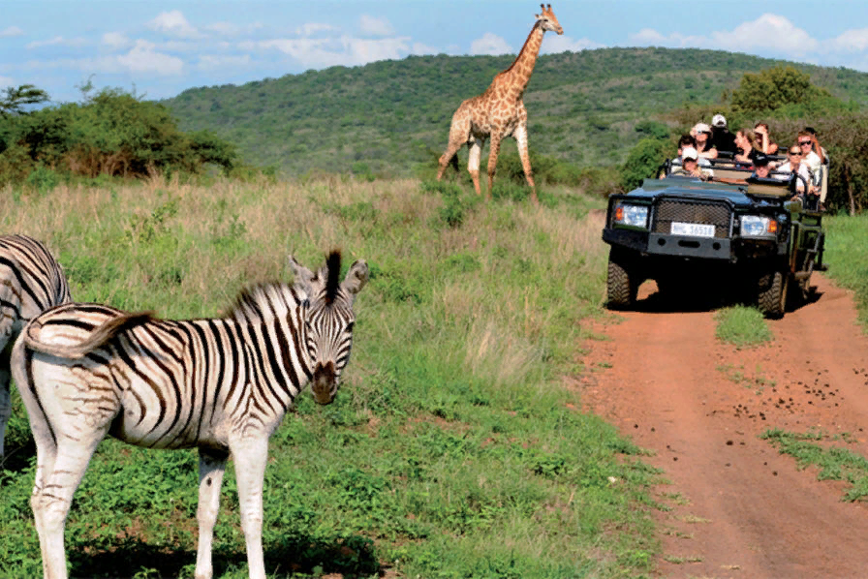
Национальный парк «Масаи- Мара»

Slide 9
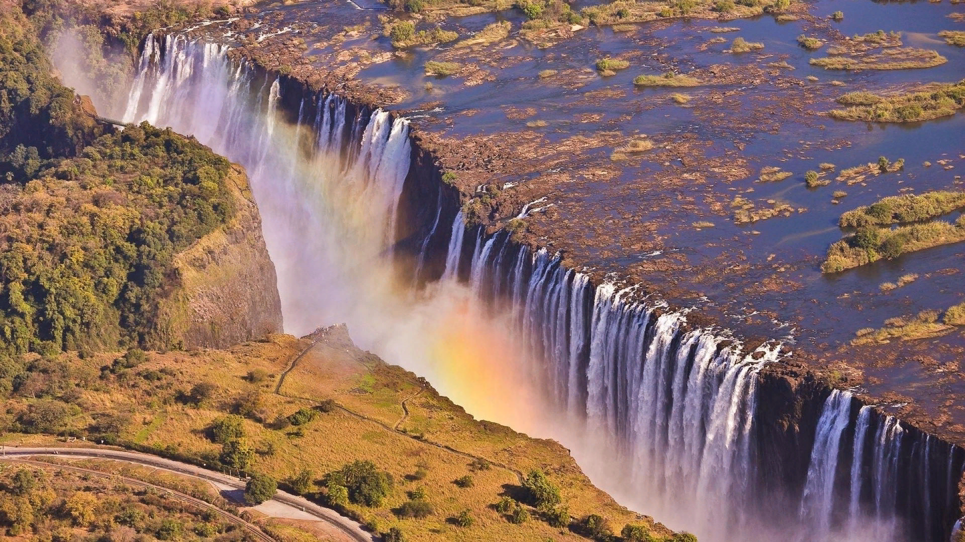
ЮАР. Водопад Виктория

Slide 10
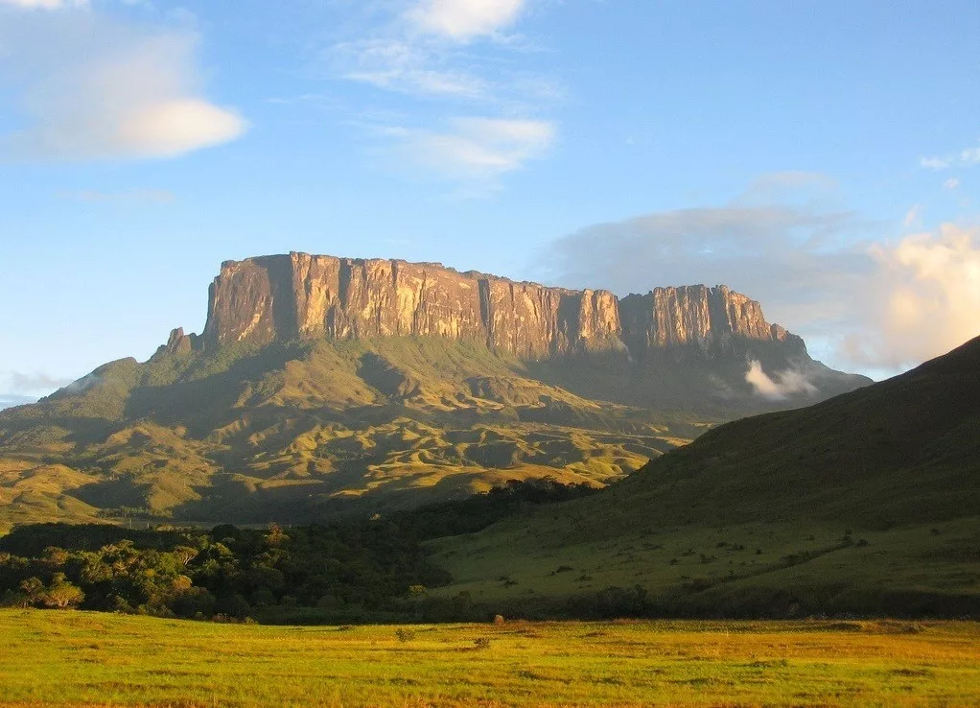
ЮАР. Столовая гора

Slide 11
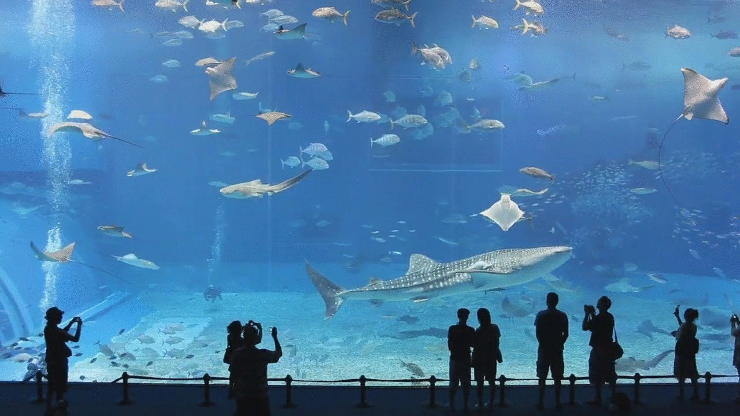
ЮАР. Кейптаун. Аквариум 2-х океанов

